Slide 1
Evil Of Darkness

Slide 2
플로우 차트
실행
대부분의 기능이 구현된 컨텐츠
메인 로딩 창
미구현 컨텐츠
던전
UI만 구현된 컨텐츠
회원가입
로그인
요일 던전
일일 던전
공지 팝업
무작위
캐릭터 선택 및 생성
아바타 착용해보기
초월 던전
과외 활동
아바타
마을
PvP
길드
순위
마을 지도
대장간
가방
스킬
업적
우편함
친구
상점
공지사항
출석부
옵션
채팅
제작소
뽑기
던전(일반 던전 – 엑트 7, 정예 던전 – 엑트 6), 요일 던전(골드 파밍 6단계 – 의미 없음, 포션 파밍 - 의미없음 ), 일일 던전(룬스톤 파밍 6단계, 재료 파밍 6단계), 무작위 던전(6 단계), 초월 던전(Wave)
2

Slide 3
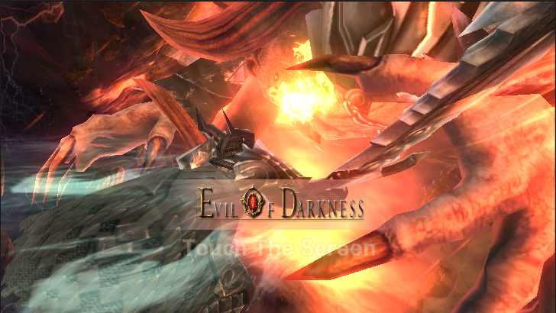
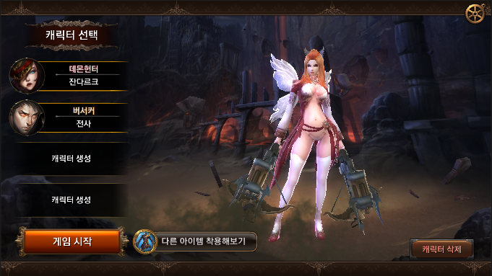
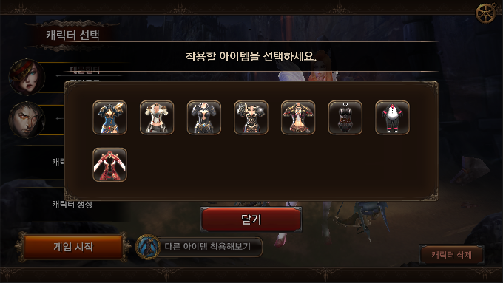
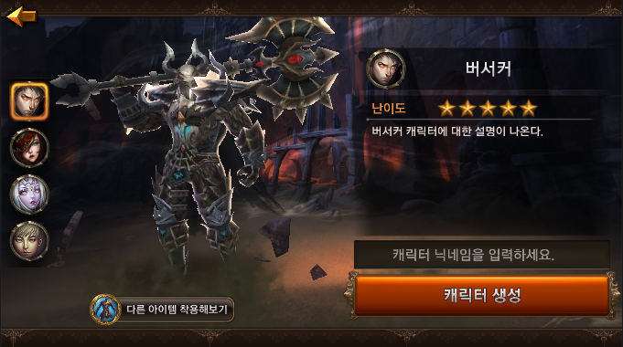
메인 로딩 및 캐릭터 선택
로그인, 회원 가입, 공지 팝업 미구현.
게임을 플레이 시 메인 로그인 장면이 나오고 자동으로 캐릭터 선택창으로 이동
캐릭터 생성 구현(버서커, 데몬헌터, 아칸 3종의 캐릭터가 구현되어 있으며 신규 캐릭터 쌍검사는 미구현 상태)
캐릭터 선택 창에서 이미 생성한 캐릭터 선택 가능(최초 진입 시 임시로 캐릭터의 기본정보를 만들어 클라이언트에서 가지고 있으며 캐릭터의 기본 정보 및 아이템 정보를 가지고 있도록 구현되어 있다)
캐릭터 선택 창에서 다른 아이템 착용해보기 기능 구현(아바타 아이템)
캐릭터 생성 창에서 슬롯은 4개로 구성되어 있으며 캐릭터를 선택하면 슬롯 정보에 있는 캐릭터를 확일 할 수 있다.
캐릭터의 아이템 파츠는 투구, 갑옷, 무기, 스페셜, 귀걸이, 목걸이, 반지, 팔지 등 8종을 착용할 수 있도록 구현되어 있다.

Slide 4
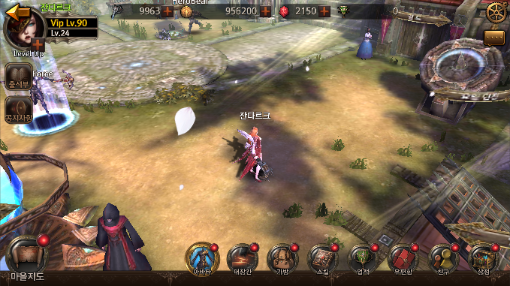
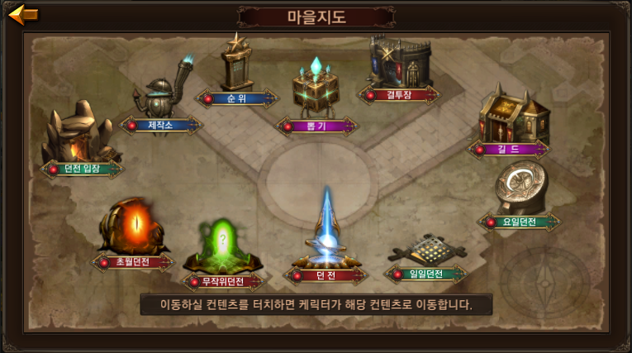
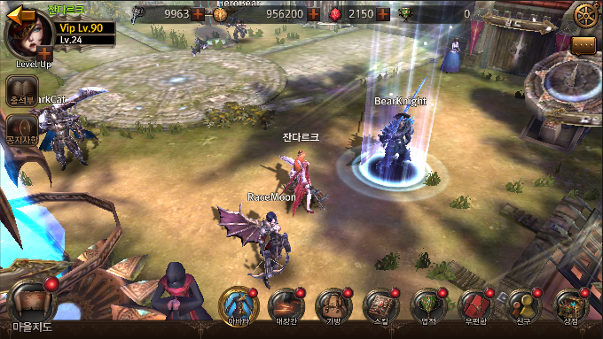
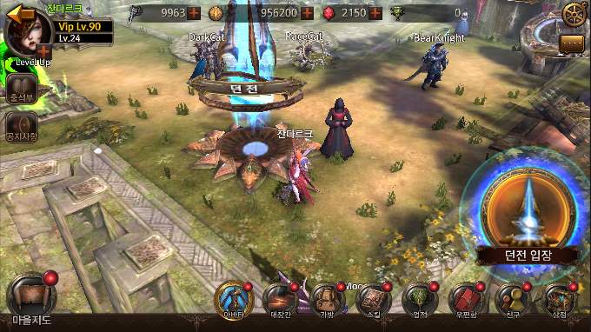
마을
마을지도를 통해 맵 오브젝트 컨텐츠 이용 가능하며 컨트롤 이동을 통해 접근할 수 있도록 구현(던전, 일일던전, 요일던전, 무작위던전, 초월던전, 결투장, 길드 – 구현), (과외 활동, 제작소, 순위, 뽑기 – 미구현)
하단 UI를 통해 컨텐츠 이용 가능(아바타 대장간, 가방, 스킬 – 구현), (업적, 우편함, 친구, 상점 - 미구현)
출석부, 공지사항, 채팅, 옵션창 - 미구현
마을에 다른 유저 캐릭터 생성(임시로 정보를 만들어 다른 유저가 마을에 생성되도록 구현)
미구현 오브젝트(과외 활동, 제작소, 순위, 뽑기)에 대해 필요한 컨텐츠와 필요 없는 컨텐츠의 구분과 기획적으로 바꿔야 하는 시스템에 대한 논의 필요

Slide 5
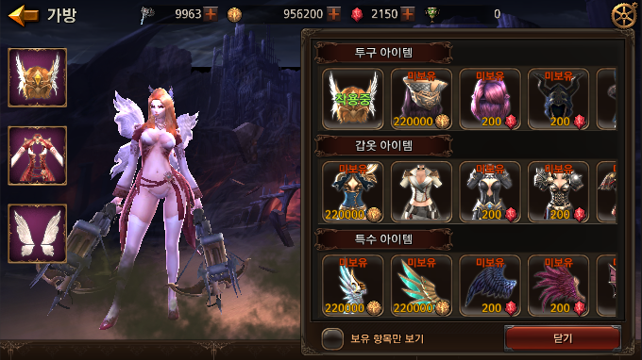
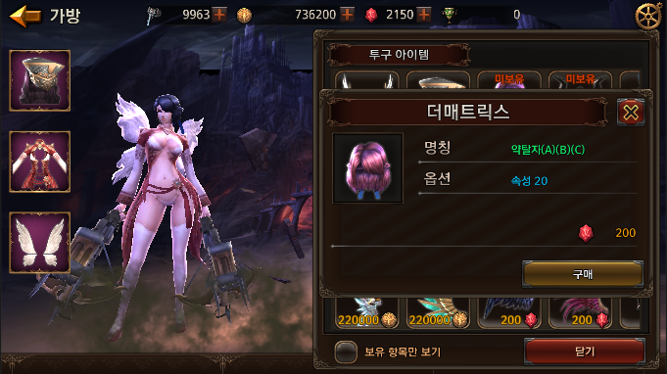
컨텐츠 - 아바타
아바타는 투구, 갑옷, 스페셜(날개) 3종의 파츠로 구성되어 있다.
아바타 구매 가능(재화를 통해 아바타 구매가 가능하며 AvatarInfo.xml 테이블을 통해 파츠 등록 및 재화 설정이 가능)
구매한 아바타는 판매 불가
아바타 세트 아이템에 대한 효과 및 구매에 대해 기획적으로 추가 해야할 시스템에 대한 논의 필요

Slide 6
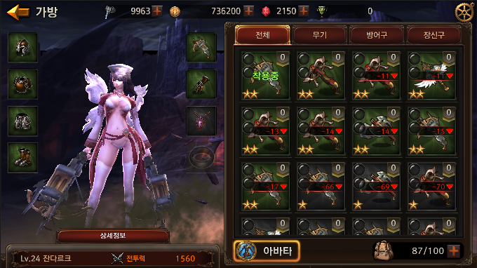
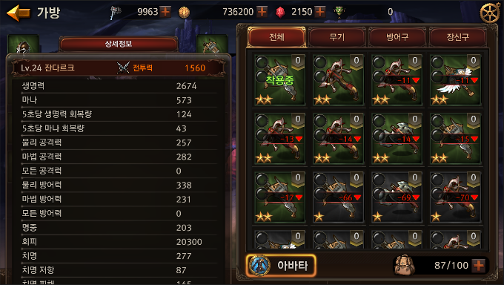
컨텐츠 – 가방
가방을 통해 자신의 캐릭터를 확인할 수 있고 캐릭터 정보를 확인할 수 있다.
착용하고 있는 아이템에 대한 정보 확인 가능
던전에서 획득한 아이템을 가방에서 확인 가능(일반던전, 무작위 던전, 초월 던전 클리어 시 아이템을 획득하며 현재 100개 까지 획득이 가능하도록 구현됨, 100개가 넘을 경우 던전 진입이 불가능 하도록 구현)
가방 확장 미구현
상세 보기를 통해 캐릭터의 능력치를 확인할 수 있다.
가방 확장에 대해 기획적인 논의 필요(기본 몇으로 시작할지, 구매 시 얼만큼 증가할지, 또는 구매 불가일지 등등)
상세 정보의 옵션 개수 조율 필요(현재 58개의 너무 많은 옵션으로 인해 상세정보를 드래그로 확인해야 하는 문제점과 다량의 정보로 인한 유저 접근성이 떨어지는 문제점에 대해 기획적인 논의가 필요)

Slide 7
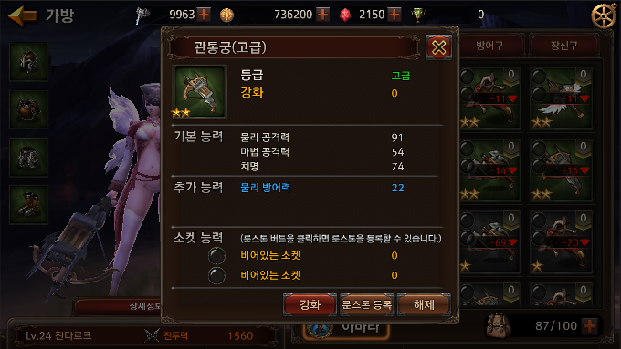
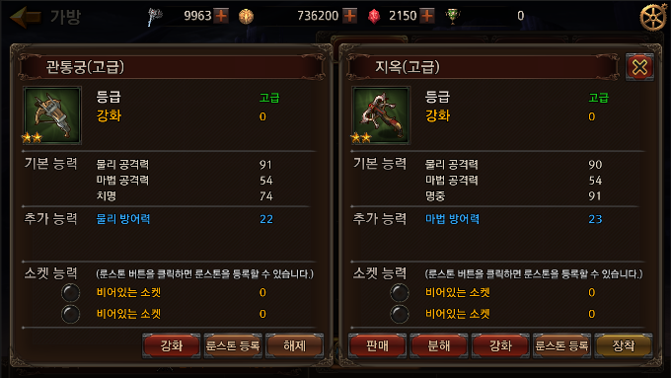
컨텐츠 – 가방
아이템 선택시 아이템에 대한 정보를 확인할 수 있다.
기본능력 – 옵션 3개
추가능력 - 별 등급에 따라 최대 3개(1성, 2성 – 옵션 1개) (3성, 4성 – 옵션 2개) (5성, 6성 – 옵션 3개)
소켓 능력 – 아이템 파츠에 따라 1개 ~ 2개(룬스톤 등록)
아이템 판매, 아이템 분해, 아이템 강화, 룬스톤 등록, 장착 및 해제 기능 구현(분해, 강화 대장간으로 연결됨)
기본 능력 옵션 3개 시스템 변경에 대한 기획적 논의 필요 – 단일 능력 적용(무기 – 공격력, 방어구 – 방어력, 장신구 - 체력)

Slide 8
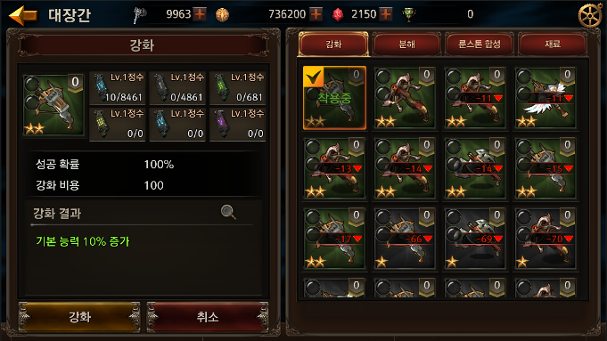
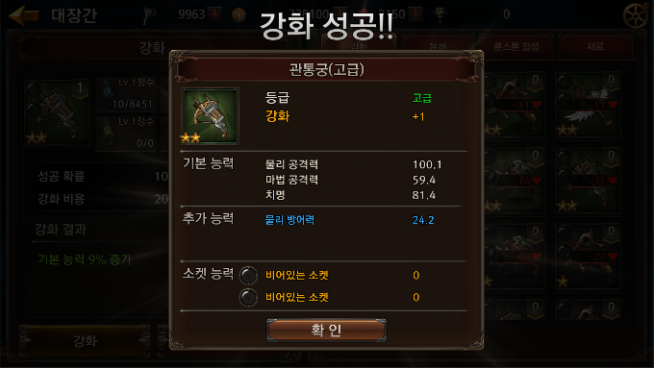
컨텐츠 – 대장간(강화)
아이템을 강화할 수 있다.(현재 아이템 강화는 99단계까지 가능)

Slide 9
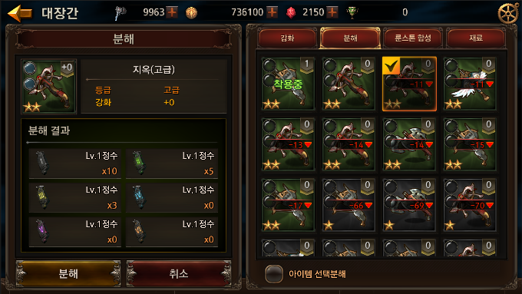
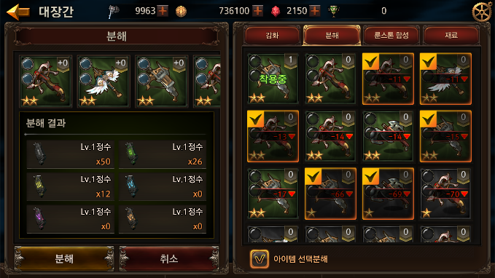
컨텐츠 – 대장간(분해)
아이템 분해는 개별 선택을 하여 정보를 확인하고 분해할 수 있으며 하단 아이템 선택분해를 체크박스를 통해 선택한 모든 아이템을 한번에 분해 가능하다.
아이템을 분해하면 분해한 아이템과 동일한 등급의 재료(정수)가 만들어진다.
분해한 재료(정수)를 어떻게 활용할지에 대한 기획적 논의가 필요

Slide 10
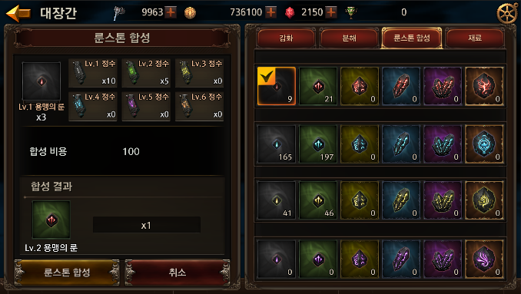
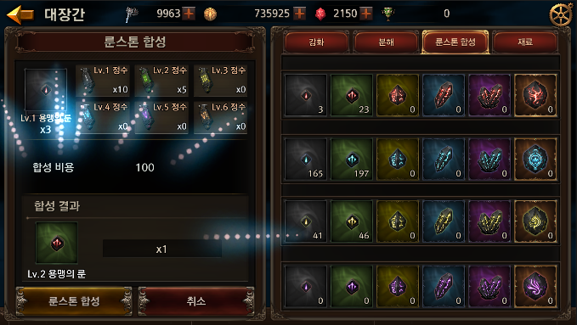
컨텐츠 – 대장간(룬스톤 합성)
룬스톤은 재료(정수)와 룬스톤을 합성하여 다음 단계의 룬스톤으로 만들 수 있다.
아이템에 룬스톤을 등록하는 시스템과 추후에 적용될 전설 보석에 대한 사용 방법을 직관성 있게 유저에게 어떻게 인지 시킬지에 대한 기획적인 논의 필요

Slide 11
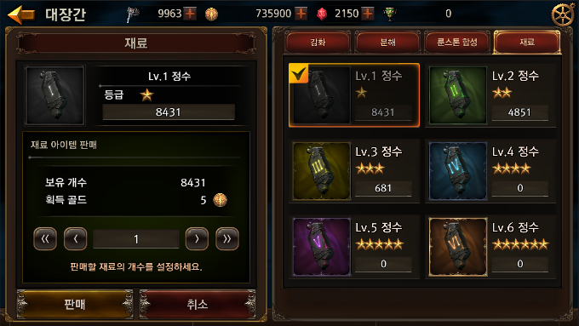
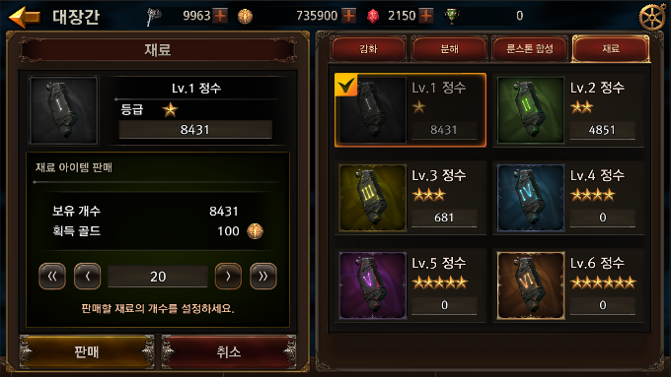
컨텐츠 – 대장간(재료)
재료(정수) 판매 기능 구현

Slide 12
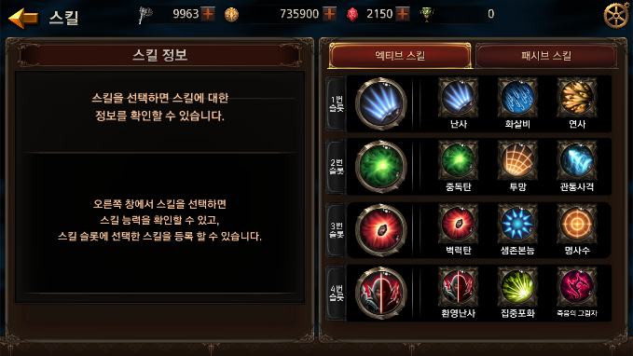
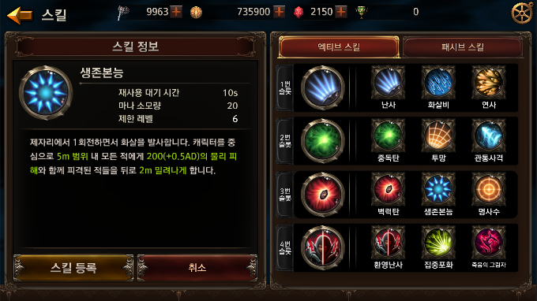
컨텐츠 – 대장간(스킬)
엑티브 스킬 캐릭별로 12개의 스킬이 존재하며 4개의 슬롯에 각각 3개씩 선택하여 스킬을 등록할 수 있다.
패시브 스킬 미구현
스킬 강화와 기존 도트 데미지 스킬의 변경 및 스킬 교체에 대한 기획적인 논의 필요

Slide 13
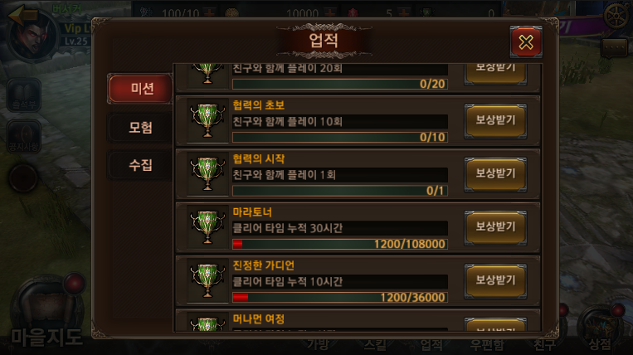
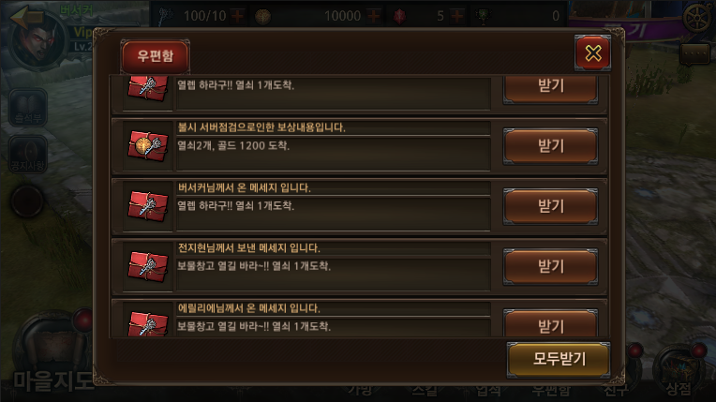
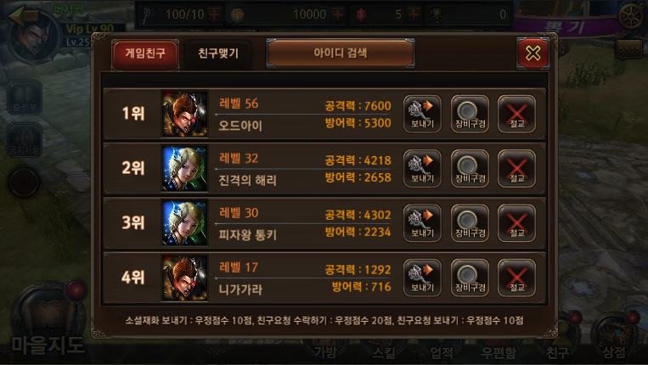
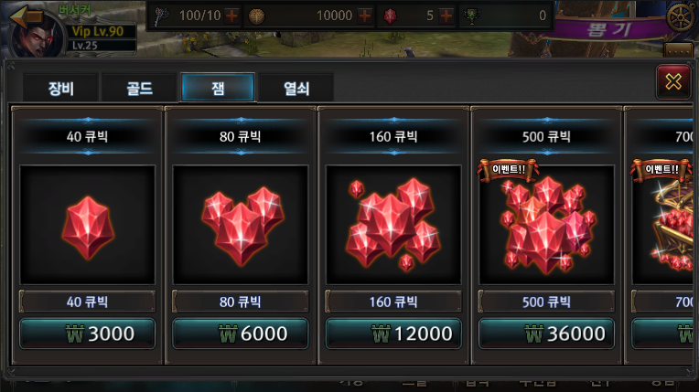
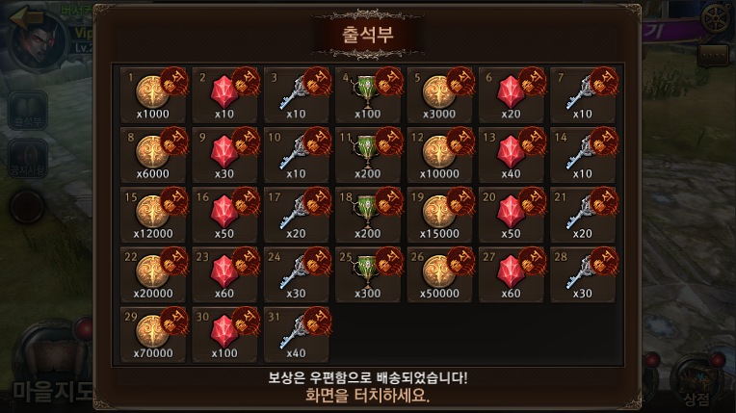
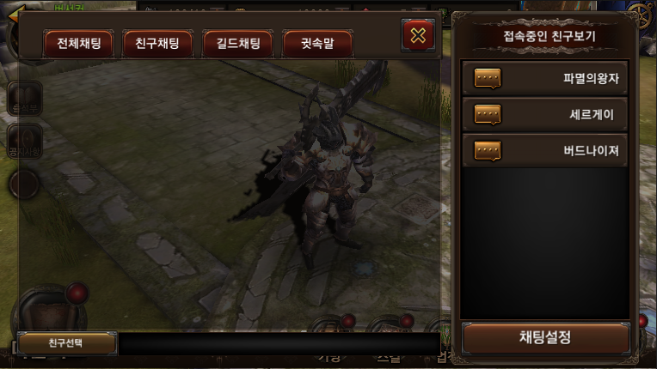
컨텐츠 –업적, 우편함, 친구, 상점, 출석부, 채팅, 옵션, 공지사항
업적, 우편함, 친구, 상점, 출석부, 채팅은 UI만 구현되어 있는 상태이다.
옵션, 공지사항 미구현
시스템 및 기능적인 작업에 대한 논의 필요

Slide 14
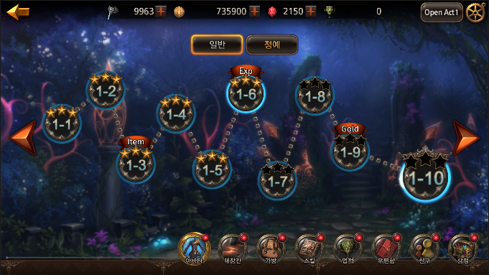
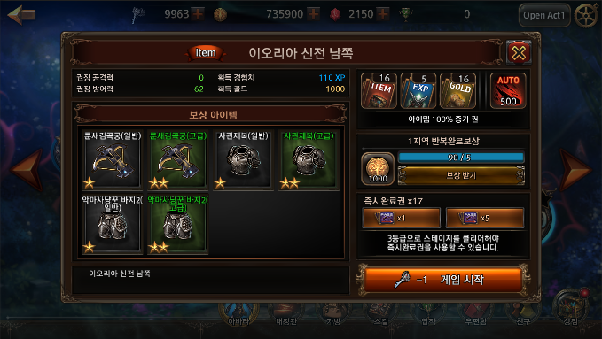
컨텐츠 - 던전 (일반 모드, 정예 모드 스테이지 선택)
일반 던전과 정예 던전 구현.(현재 일반 던전 7엑트, 정예 던전 6엑트 작업됨)
일반 던전과 정예 던전의 각 엑트는 10스테이지로 구성되어 있다.
스테이지를 선택 시 스테이지에 대한 정보를 확인할 수 있다.(권장 공격력, 권장 방어력, 획득 경험치, 획득 골드, 보상 아이템 정보)
증가권 개수 및 사용중 상태, 자동 스킬 상태, 반복 첫 보상, 반복 골드 보상, 즉시완료권 개수 및 사용 구현됨(즉시완료권은 일반스테이지와 정예 스테이지에서만 사용 가능)
아이템 추가 스테이지, 경험치 증가 스테이지, 골드 획득 증가 스테이지 구현됨(MapInfo.xml 테이블에서 던전 시트 마다 세팅할 수 있다.)
모든 던전은 MapInfo.xml에서 배율로 몬스터의 공격력과 방어력을 조절할 수 있다.(현재 정예 던전은 일반 던전의 1.5배 강하게 셋팅되어 있다.)

Slide 15
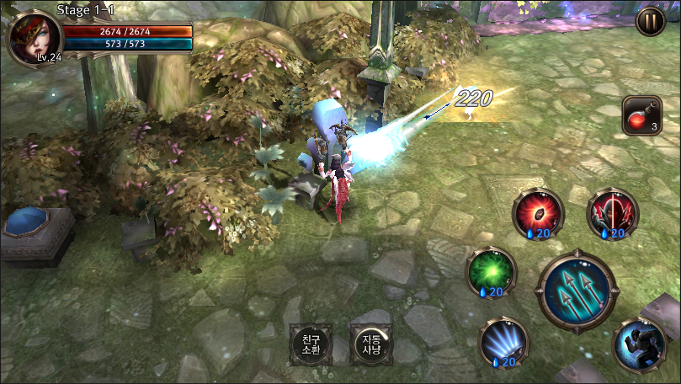
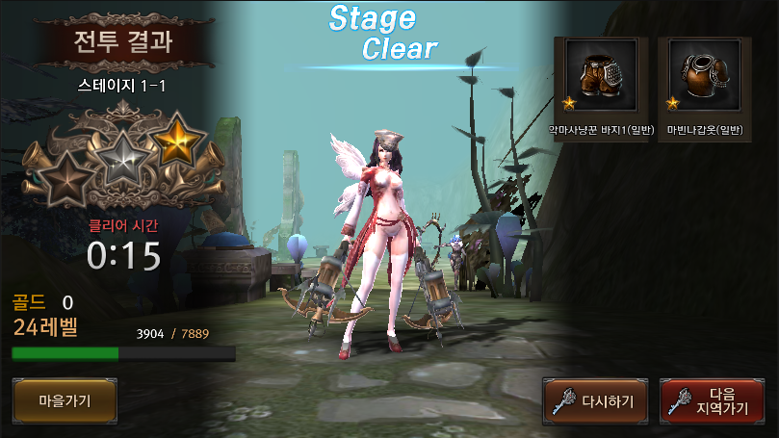
컨텐츠 - 던전 (일반 모드, 정예 모드)
자동 전투(길찾기 기능 구현됨) 가능하고 친구 소환 버튼을 통해 친구캐릭터 1개를 소환한다(현재는 클라이언트에서 임의로 캐릭터 정보를 생성)
스킬 시스템 구현(스킬창에서 셋팅한 스킬을 사용할 수 있으며 스킬 오픈에 대한 레벨 제한이 있다)
클리어시 전투 결과를 확인할 수 있다.(보상아이템은 RewardItemInfo.xml 테이블에 각 던전 시트의 정보를 통해 주어진다)
마을가기, 다시하기, 다음 지역가기 기능이 구현되어 있다.

Slide 16
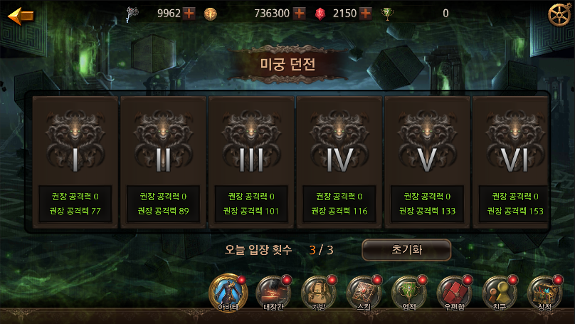
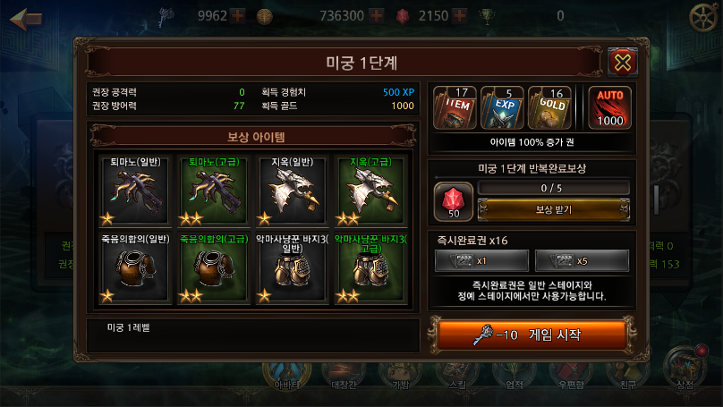
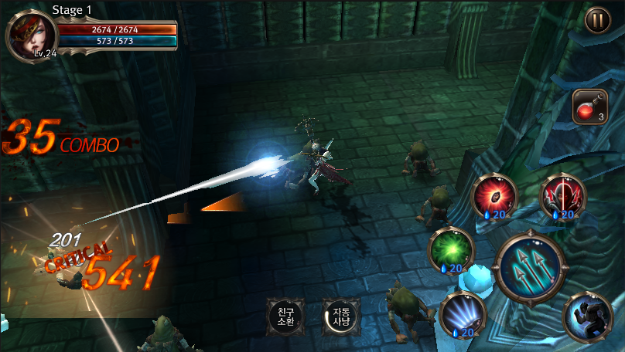
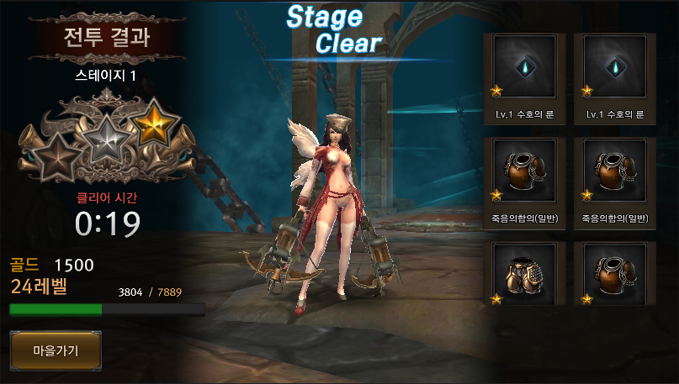
컨텐츠 – 무작위 던전
무작위 던전은 일반 스테이지의 맵을 랜덤으로 가져와 생성하며 던전에서 나오는 몬스터 또한 랜덤으로 생성하여 각 단계에 맞는 레벨로 셋팅되도록 구현되어 있다.
무작위 던전은 6단계로 구성되어 있으며 추후에 기획적인 의도에 따라 단계가 늘어날 수 있다.(각 단계는 레벨제한이 있다)
스테이지 클리어 제한에 대한 논의 필요
추후에 대균열 시스템이 무작위 던전이나 초월 던전 중에 들어갈 것으로 보이며 기획적인 논의 필요

Slide 17
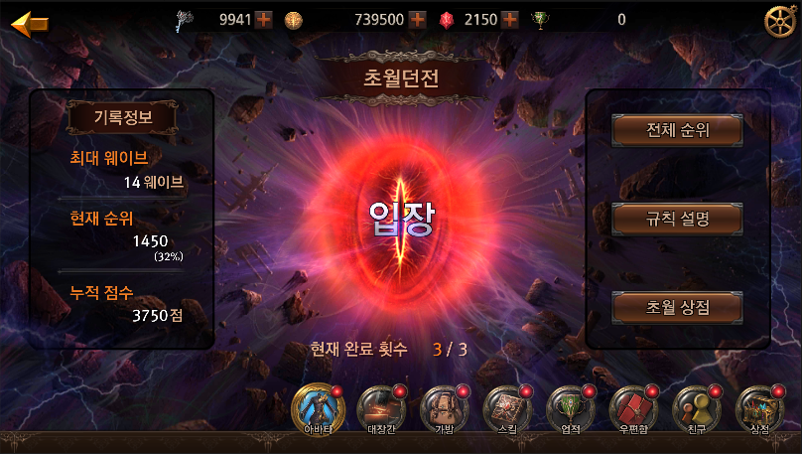
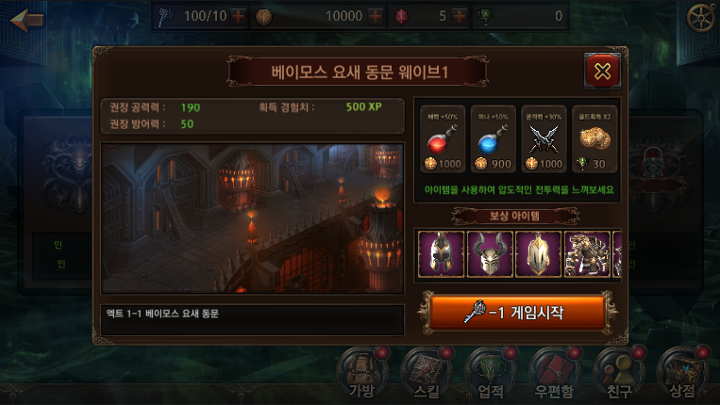
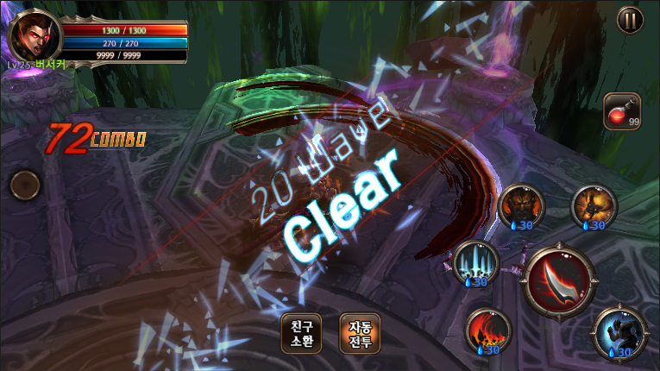
컨텐츠 – 초월 던전
초월 모드는 하루에 3회 이용할 수 있다.(현재 제한 없음)
10레벨 부터 이용할 수 있으며 캐릭터의 현재 레벨보다 5레벨 낮은 스테이지부터 시작하도록 구현되어 있다.
Wave형태의 무한 디펜스 모드로 초월모드 스테이지 테이블에 정해진 제한 시간 동안 게임을 플레이하며 웨이브를 끝내면 다음 레벨의 웨이브가 시작된다.
제한 시간이 지나면 웨이브가 종료된다.
Wave 방식 게임 플레이에 대한 필요성과 보상에 대한 기획적인 논의가 필요

Slide 18
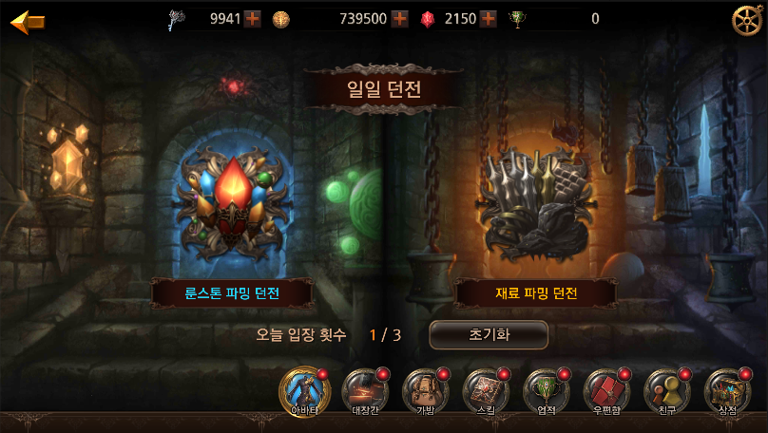
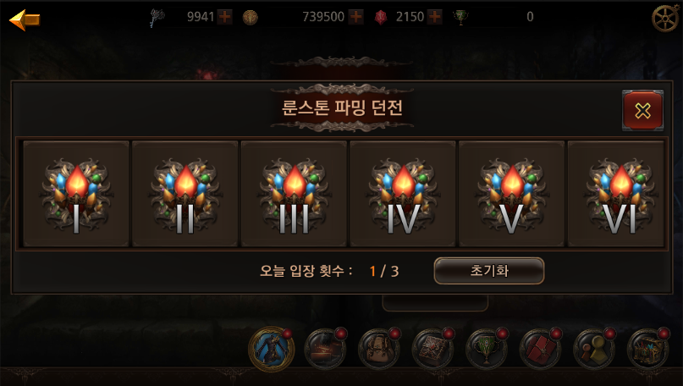
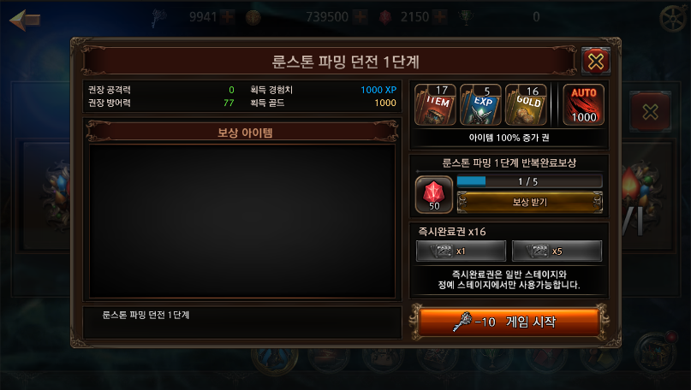
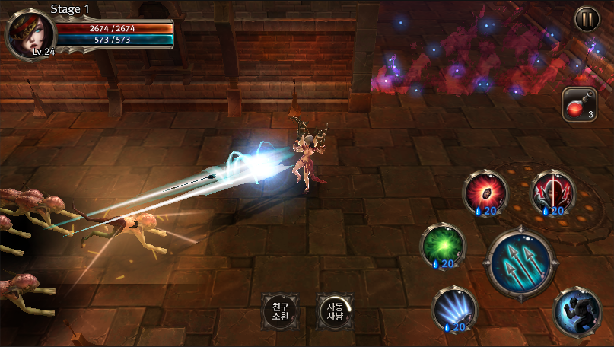
컨텐츠 – 일일 던전
일일 던전은 룬스토 파밍(기존에 이름이 보석 파밍 던전 이었다) 던전과 재료(정수) 파밍 던전 두 개의 모드로 이루어져 있다.
게임 방식은 일반 모드와 같다.
던전은 총 6단계의 난이도가 존재한다.(각 단계 마다 레벨 제한이 있다.)
스테이지 클리어 제한에 대한 논의 필요

Slide 19
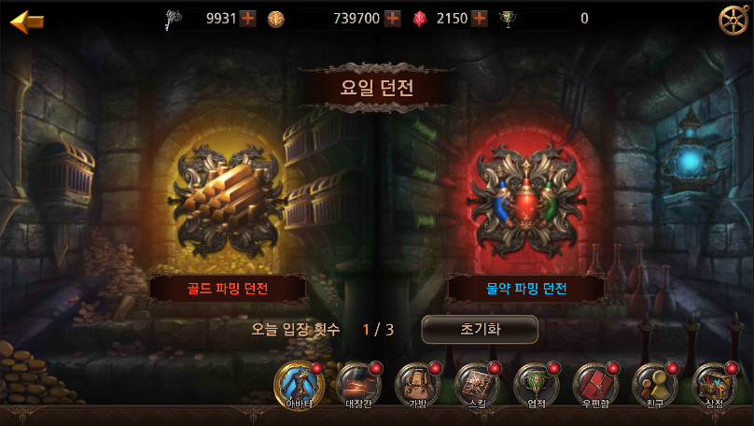
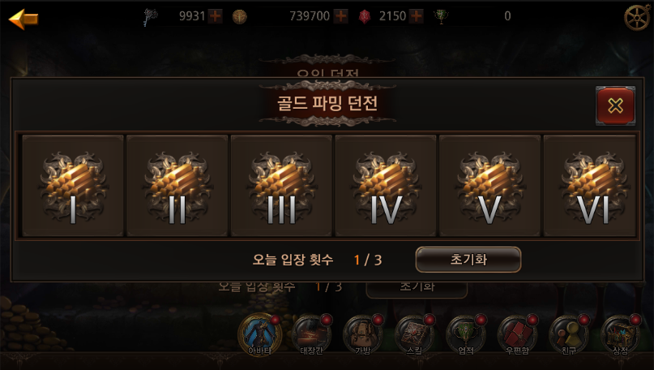
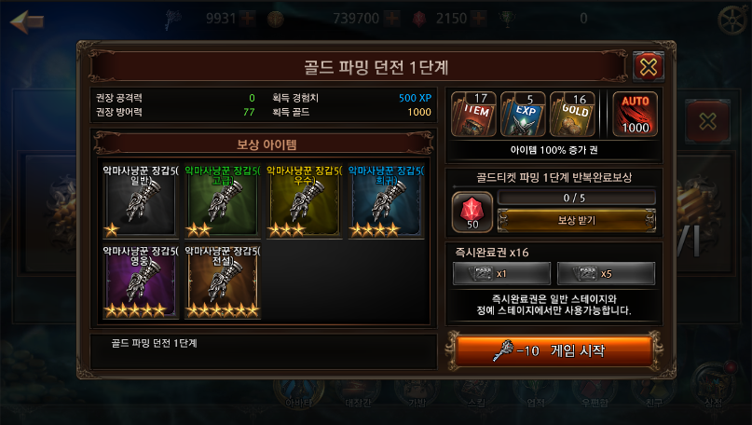
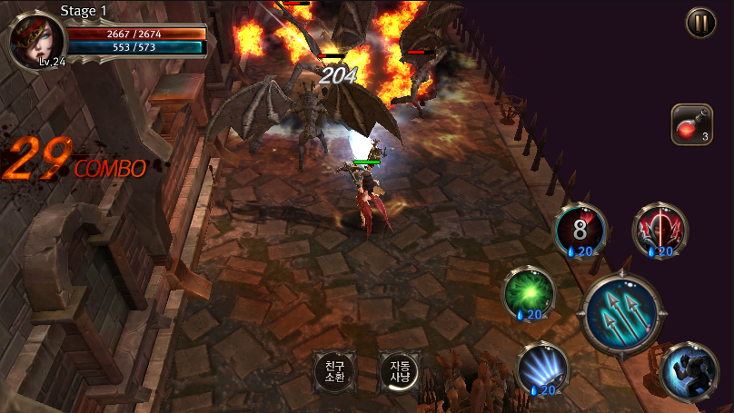
컨텐츠 – 요일 던전
요일 던전은 골드 파밍 던전과 물약 파밍 던전 두 개의 모드로 이루어져 있다.(골드 보상과 물약 보상 적용 안됨)
게임 방식은 일반 모드와 같다.
던전은 총 6단계의 난이도가 존재한다.(각 단계 마다 레벨 제한이 있다.)
스테이지 클리어 제한에 대한 논의 필요
현재 골드 파밍 던전을 증가권 파밍 던전으로 교체 작업중이며 물약 파밍 던전은 그대로 유지할지 다른것으로 대체 할지에 대한 기획적인 논의가 필요

Slide 20
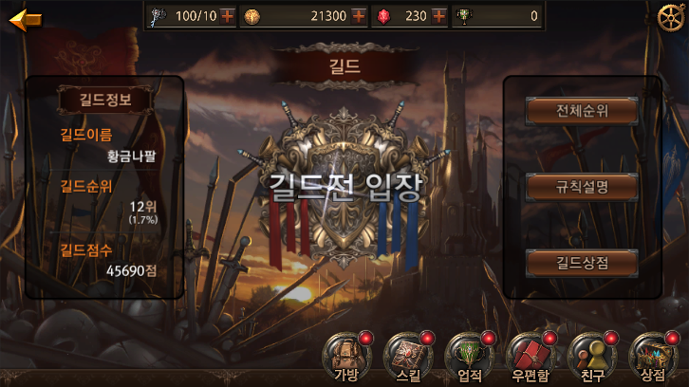
컨텐츠 – 길드
길드를 통해 길드 창설과 길드 가입, 길드 던전 이용, 길드전을 즐길 수 있다.(현재 길드전만 구현)
게임 방식은 10 대 10으로 진행 되며 상대 길드원을 모두 죽이면 승리하게 된다.
하루 2회 이용가능(횟수는 임시이며 현재 이용 제한 없음)
승리시 길드 포인트 획득(미적용)

Slide 21
전체 작업 내용
던전 시스템(기본적인 던전 플레이가 가능하며 스테이지 클리어 시 결과를 통해 캐릭터의 성장과 아이템 보상을 얻는다.)
던전 - 일반 던전, 정예 던전은 스테이지 방식으로 되어있다.(엑트 별 10개의 스테이지가 존재한다.)
일일 던전 – 룬스톤 파밍 던전, 재료(정수) 파밍 던전은 6단계의 스테이지 방식으로 구성되어 잇다.
요일 던전 – 보석 파밍 던전(증가권 파밍으로 교체), 물약 파밍 던전(아직 물약 파밍 불가능하며 보상으로 아이템이 셋팅되어 있다.)은 6단계의 스테이지 방식으로 구성되어 있으며 현재는 보상으로 아이템이 나온다.
무작위 던전(미궁 던전) – 6단계의 스테이지로 구성되어 있으며 랜덤한게 맵과 몬스터가 설정되어 생성된다.
캐릭터(버서커, 데몬헌터, 아칸 3종류의 캐릭터가 작업되어 있으며 신규 캐릭터로 쌍검사 작업 중)
캐릭터는 8개의 파츠로 구성되어 있다.(무기, 투구, 갑옷, 장갑, 바지, 신발, 목걸이, 반지)
아이템 교체 시 무기만 외형이 변화한다.
아바타(투구, 갑옷, 특수파츠 3개로 이루어져 있다.)
골드와 젬으로 구매가 가능하며 교체한 구매한 파츠를 착용하면 외형이 변화한다.
스킬(캐릭터 별 12개의 엑티브 스킬이 존재한다.)
스킬은 캐릭터의 레벨에 따라 오픈 된다.
12개의 엑티브 스킬은 4개의 스킬 슬롯에 등록이 가능하며 각 슬롯마다 3개의 엑티브 스킬이 정해져 있어서 유저가 선택적으로 슬롯에 등록할 수 있다.
대장간(강화, 분해, 룬스톤 합성, 재료)
아이템을 강화 – 99단계까지 강화할 수 있다.(ItemInfo.xml 테이블의 ItemUpgradeInfo 시트에 강화에 대한 정보를 확인할 수 있다.)
아이템 분해 – 아이템을 분해하여 재료(정수)를 얻을 수 있으며 아이템의 등급과 동일한 등급의 재료(정수)를 얻을 수 있다.(ItemInfo.xml 테이블의 ItemDecomposition 시트 참조)
룬스톤 합성 – 재료와 룬스톤의 합성을 통해 다음 단계의 룬스톤을 제작할 수 있다.(ItemInfo.xml 테이블의 RuneStoneComposition 시트 참조)
재료(정수) – 아이템 분해로 얻는 재료(정수)로 확인과 판매가 가능하다.
아이템(기본능력, 추가능력, 소켓능력으로 구성되어 있다)
기본능력(옵션 3개), 추가능력(별 등급에 따라 1개 ~ 3개) 소켓 능력(파츠에 따라 1개 ~ 2개)
판매, 장착, 해제, 룬스톤 등록 기능이 구현되어 있다.
길드
10 대 10의 길드 전투(현재 클라이언트에서 임의로 유저 정보를 생성하여 길드전을 하도록 구현)
10 대 10 길드전은 자동으로 진행된다.
아레나(PvP)
1 대 1의 개인 전투(현재 클라이언트에서 임의로 유저 정보를 생성하여 대전하도록 구현)
1 대 1 대전은 자동 전투와 직접 전투 중 한가지를 선택하여 플레이할 수 있다.
UI 시스템
시스템 메시지 UI창(게임 플레이 시 필요한 내용을 유저에게 알리기 위한 창으로 TextInfo.xml 테이블에 내용을 적용하여 사용)
로딩 UI창(씬 이동시 로딩 진행 상황을 보여주는 창)

Slide 22
필요한 작업 내용
아이템(기본능력, 추가능력, 소켓능력)
기본능력 – 랜덤 옵션 3개로 구성되어 있던 부분을 단일 능력(무기 – 공격력, 방어구 – 방어력, 장신구 – 체력으로 수정중)으로 수정 필요
데미지 공식 – 복잡한 데미지 공식에 대해 단순화 작업 필요
아이템 옵션
58개의 너무 많은 옵션이 존재 – 유저가 인식 하기 어려운 쓸데없는 옵션이 너무 많고 데미지 공식에 영향을 줄 만큼 옵션 수가 많아 게임의 퍼포먼스를 떨어뜨려 문제가 됨, 옵션 개수 제한과 옵션 관련 테이블 수정 필요
스킬
엑티브 스킬 중 도트 데미지 스킬이 게임의 퍼포먼스를 떨어뜨려 문제가 됨, 도트 데미지 스킬의 변경 필요
기존에 제작되었던 쓸만한 스킬을 다시 교체하는 작업 필요.
아이템 강화
아이템 강화 시스템에 대한 수정이 필요
테이블 파싱 툴
기존의 테이블 파싱 툴 업그레이드 작업중
카메라 연출
던전에서 캐릭터 행동(이동, 공격, 스킬 사용)에 따른 카메라 연출 작업 필요
클라이언트 최적화
캐릭터 로딩, 맴 로딩, 스킬 Projectile 구조 변경을 통해 최적화 작업 필요
AI
유저 캐릭터 AI, 몬스터 AI 공용 통합 AI 작업 필요(PvP, 길드전, 던전)
던전
던전(일반던전, 정예던전), 요일던전, 초월던전, 무작위던전, 레이드, 대균열(전설 보석 제작, 강화) 시스템(각 던전에 대한 세부적인 시스템)
길드(길드 시스템에 필요한 기본적인 작업 필요)
길드 생성(길드 생성에 필요한 조건, 길드 마크)
길드원 정보 리스트
아레나(PvP) – PvP에 필요한 기본적인 작업 필요(현재 임시로 1 대 1 전투가 진행되고 있다.)
대전 정보(대전에 필요한 조건, 점수, 승패)
전체 랭킹 정보 리스트
그외 시스템
출석부, 공지사항, 옵션, 채팅, 업적, 우편함, 친구, 상점, URL 다운로드 작업, 결제 작업, 맵 레벨링, 튜토리얼, 스토리 씬, 신규 캐릭터 시스템 작업

